Slide 1
Objektif pou Jodi an
Etidyan dye pratike anpil HTML.
Edityan pral komanse aprann itilize senp HTML tag.
Etidyan pral aprann aplike CSS nan HTML yo

Slide 2
HTML5

Slide 3
Sentaks HTML
Kontni
<h1>
Sa se kay Matye an
</h1>
Ouvèti Tag
Fèmen Tag

Slide 4
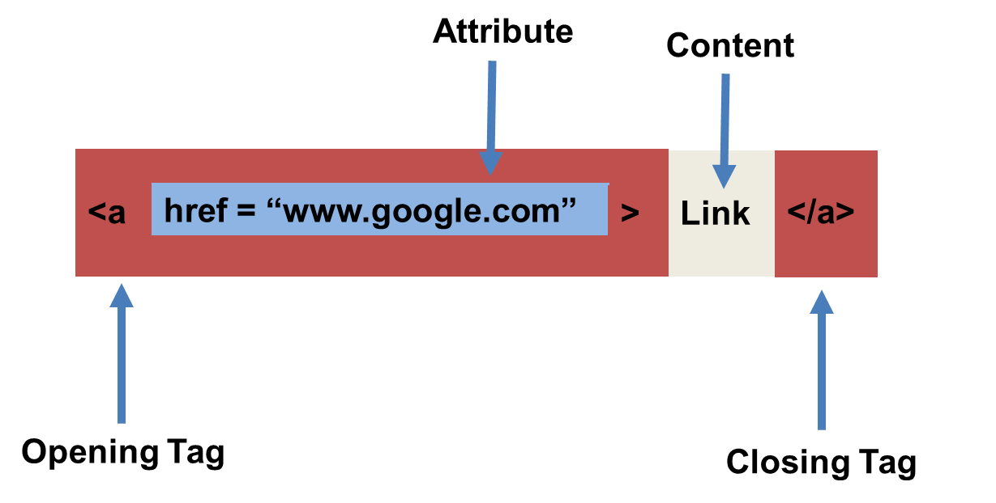
Sentaks HTML (avèk atribi)

Slide 5
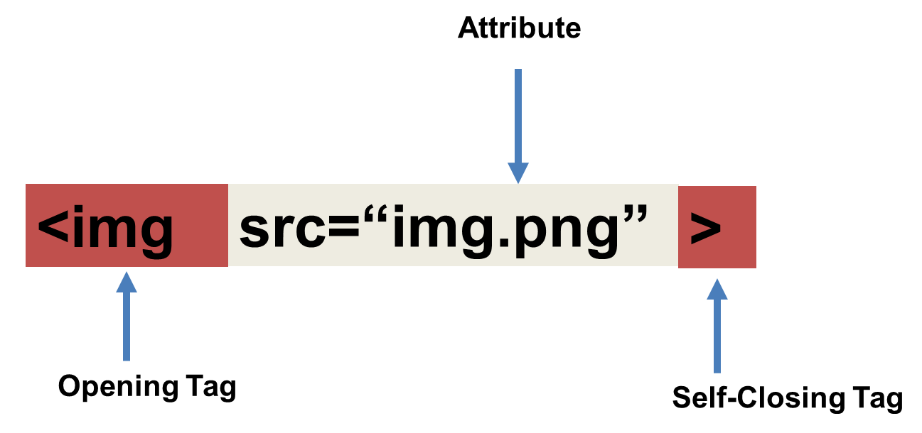
Tricky Tags (Self-Closing)

Slide 6
Tags ki enpòtan (Souvan itilize)
Headings:
<h1> </h1> - Tit 1 (Tit ki pi laj laj)
<h2> </h2> - Tit 2 (Dezyèm tit li laj)
<h3> </h3> - Tit 3
…
Containers:
<html> </html> - Vlope tout paj lan
<head> </head> - Vlope tèt paj lan
<body> </body> - Vlope Kontni prensipal lan
<div> </div> - Kontni lojik yo
<p> </p> - Vlope paragraph endividyèl
Lòt:
<strong> (fonse), <em> (anfaz)
<img> (imaj), <a href> (lyen), <li> (lis atik yo) , <title> (tit), <br> (liy kraze), <table> (tab), <!-- --> (komantè)

Slide 7
Tags ki pa two popilè
Ou kapab jwenn tout tags HTML yo sou sit sa. http://www.w3schools.com/tags/
Pa eseye memorize yo. Senpleman refere avèk yo nan dokiman an lè’w bezwen.
Lòt tags:
<video> Pou Videos
<audio> Pou fichye Audio
<embed> for fichye Embedded
<code> Pou inkli Kòd Òdinatè.
<header> Pou tèt lan
<nav> Pou navigasyon ba yo
<footer> Pou pye yo

Slide 8
Fòm HTML
<form> - Kreye yon seksyon pou fòm HTML ou.
<input> - Bwat opinyon
<label> - Etikèt bwat ou
<button> - Bouton
<textarea> - Gwo bwat tèx ou

Slide 9
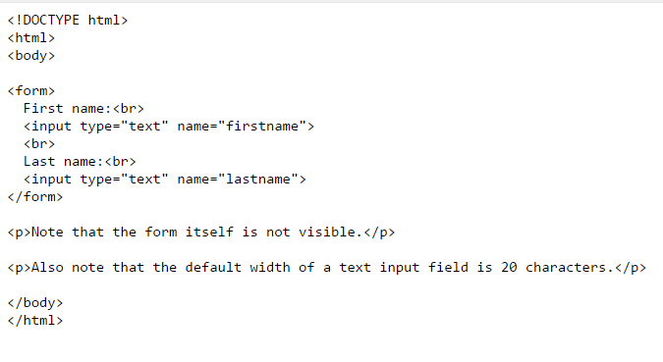
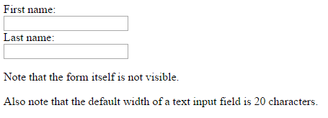
HTML for Forms

Slide 10
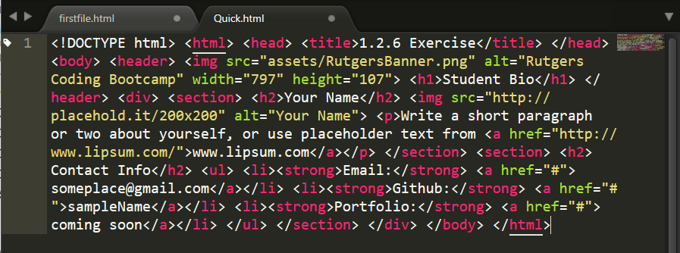
Yon HTML ki lèd
Pa fè sa. Itilize bonjan endantasyon
Fòk kòd fasil pou lòt moun lil.
Envesti tan’w pou’w evite ekri kòd ki sanble avek sa ki nan imaj lan.

Slide 11
> Tou pa’w!
Tan: 20 min
Egzèsis
Kreye yon senp paj HTML avèk enfòmasyon'w ki sanble avèk imaj sa.

Slide 12
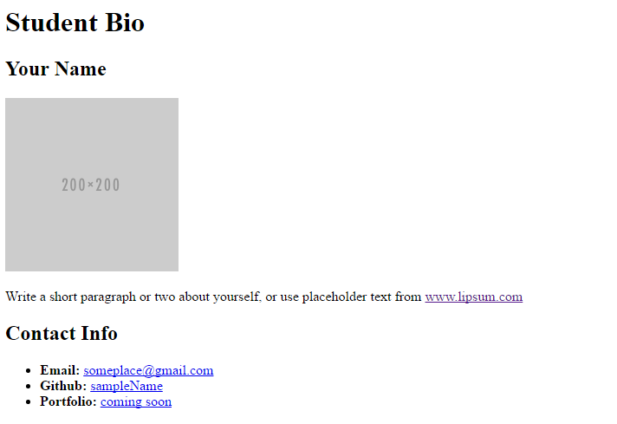
> Tou pa’w!

Slide 13
CSS

Slide 14
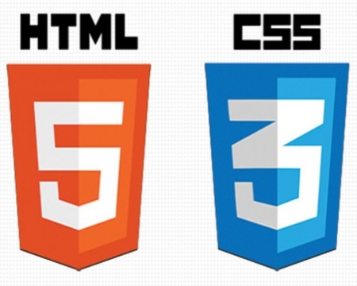

HTML / CSS Definisyon
HTML: Hypertext Markup Language – (Kontni)
CSS: Cascading Style Sheets – (Aparans)
HTML/CSS se ”langaj web lan”. Ansanm, yo fòm define kontni avek estetik yon paj web – yo manyen tout bagay komanse sou layouts, koulè, fonts, e menm plasman de kontni (JavaScript se 3èm – li manyen lojik, animasyon paj lan. )

Slide 15
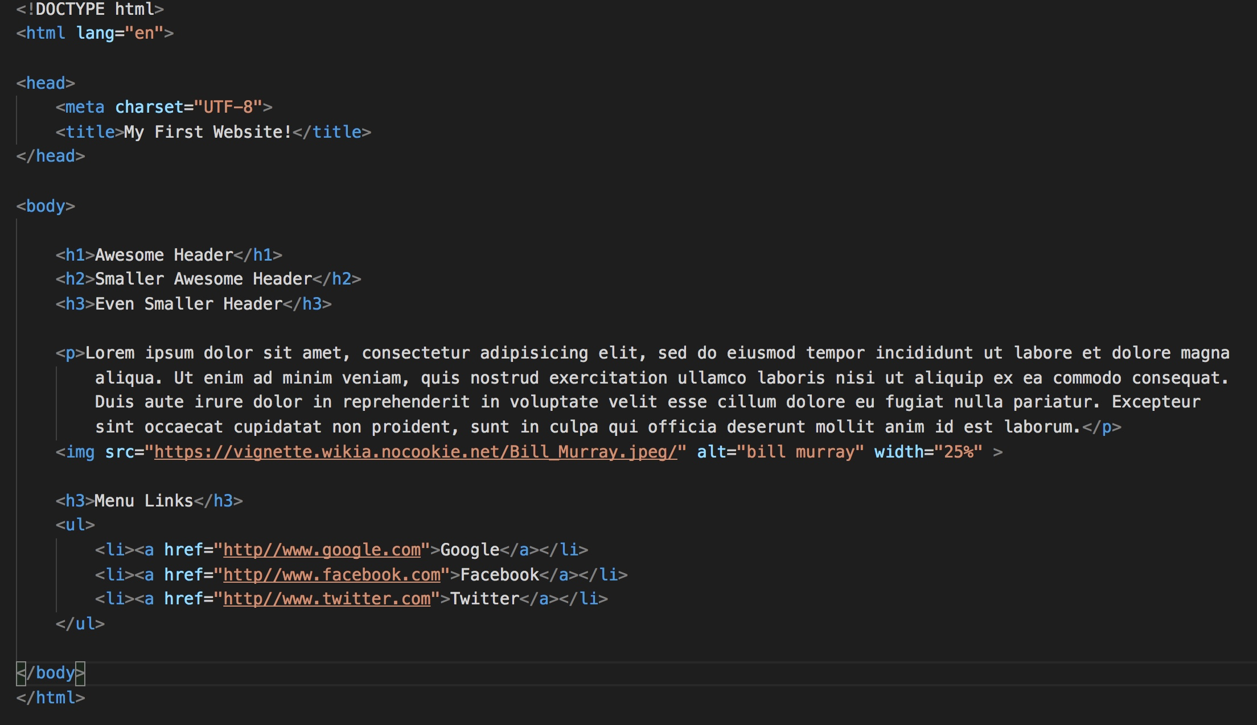
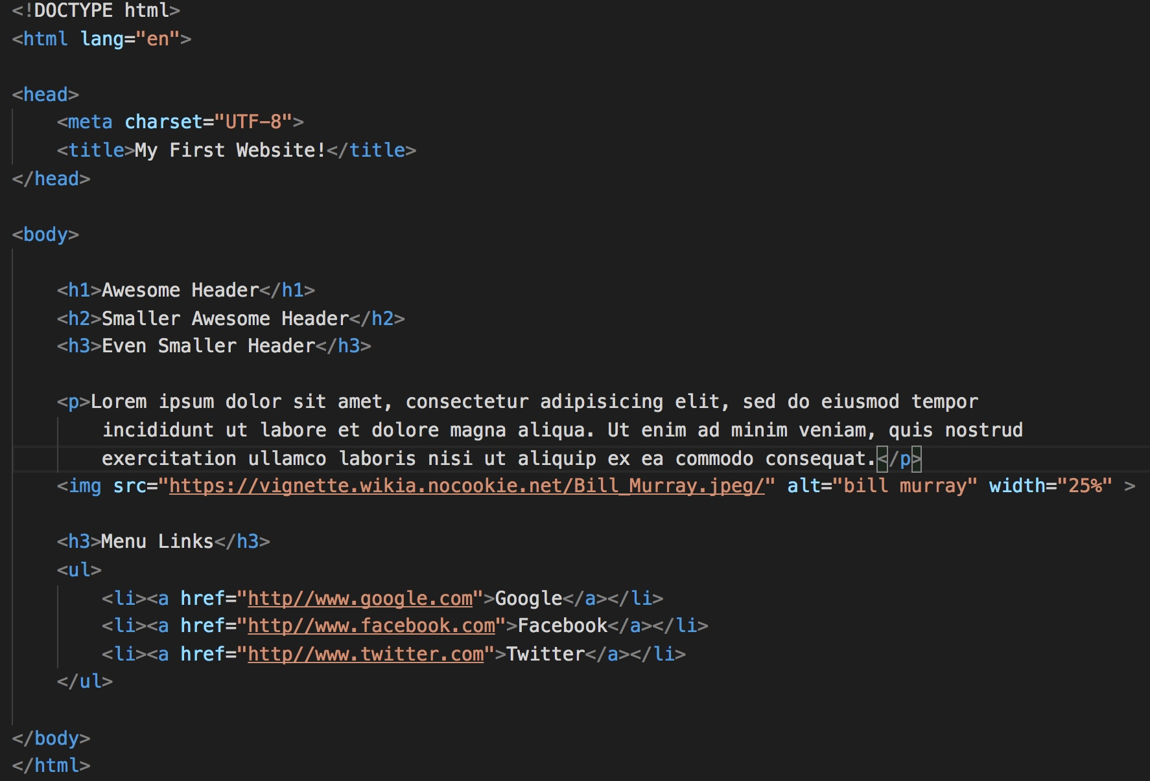
Yon senp paj HTML

Slide 16
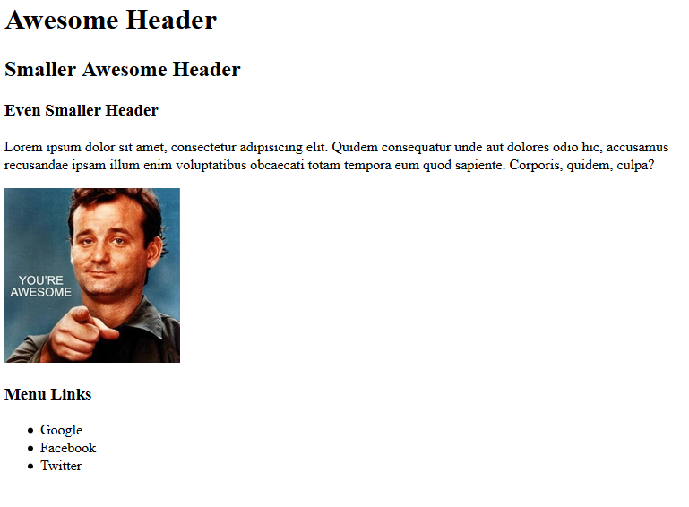
Rezilta senp paj HTML lan

Slide 17
Rezilta Senp paj HTML lan
Paj sa raz…

Slide 18
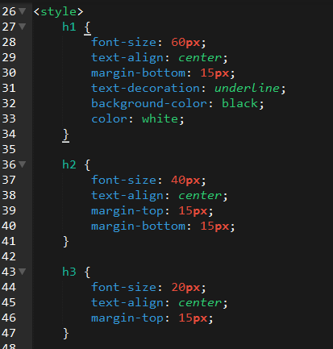
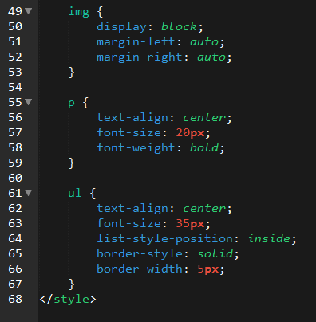
Ajoute kèk css

Slide 19
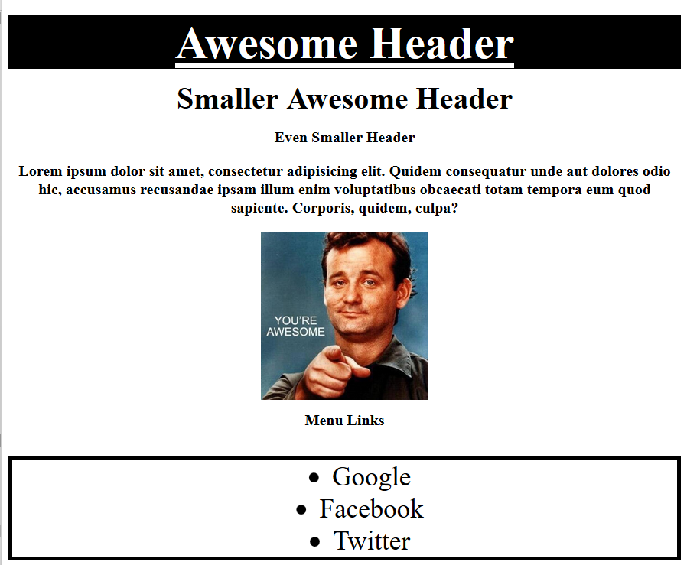
Rezilta CSS

Slide 20
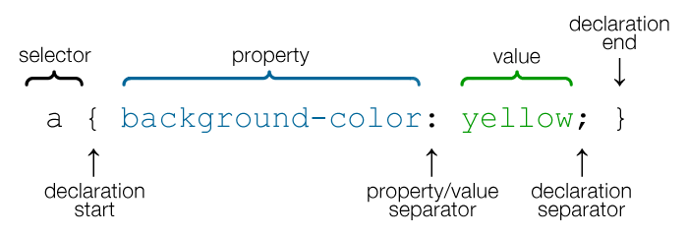
CSS Sentaks
CSS fonksyone se lè’w akroche css selector anndan HTML an itilizan class oswa ID.
Lè’w finn akwoche selector yo, nou aplike style nan eleman HTML yo an itilizan CSS.

Slide 21
Kle kèk CSS Atribi
Font / Color:
color: Change koulè yon text
font-size: Chanje gwosè text lan.
font-style: Fèl italik.
font-weight: Fèl fonse
aliyman / Espas:
padding (top/right/bottom/left): Ajoute espas antre eleman yo
margin (top/right/bottom/left): Ajoute espas antre eleman yo avek tout sa ki antoure yo.
Background:
background-color: Chanje koulè background lan.
background-image: Chanje imaj background lan.

Slide 22
Pwisans HTML5/CSS3
Kwèl ou pa, ou kapab bati yon bèl sit avèk HTML5/CSS3

Slide 23
DEMO
Pwofesè: Demo

Slide 24
> Tou pa’w!
Tan: 20 min
Egzèsis
Nan aktivite sa. Wap pran premye aktivite an, wap itilize kèk CSS pou’w akonpli sa ki nan imaj lan.

Slide 25
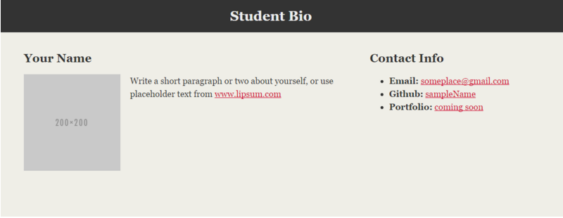
> Tou pa’w!

Slide 26
Kesyon

